Slide 1

PKTI
SI231132
PENGUKURAN KINERJA TI
IT Strategic Objectives Mapping

Slide 2
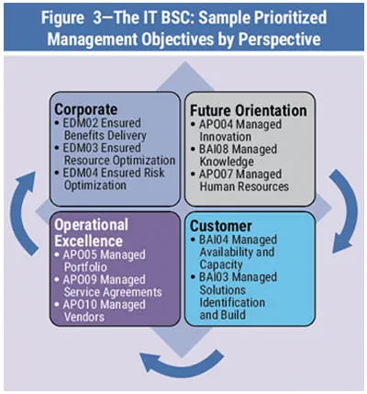

Slide 3

Concept
IT Balanced Scorecard
IT Strategy / IT Strategic Objectives
Critical Success Factors (CSFs)
Key Performance Indicator (KPI)
Target/Metrics
Visualization (Dashboard)

Slide 4
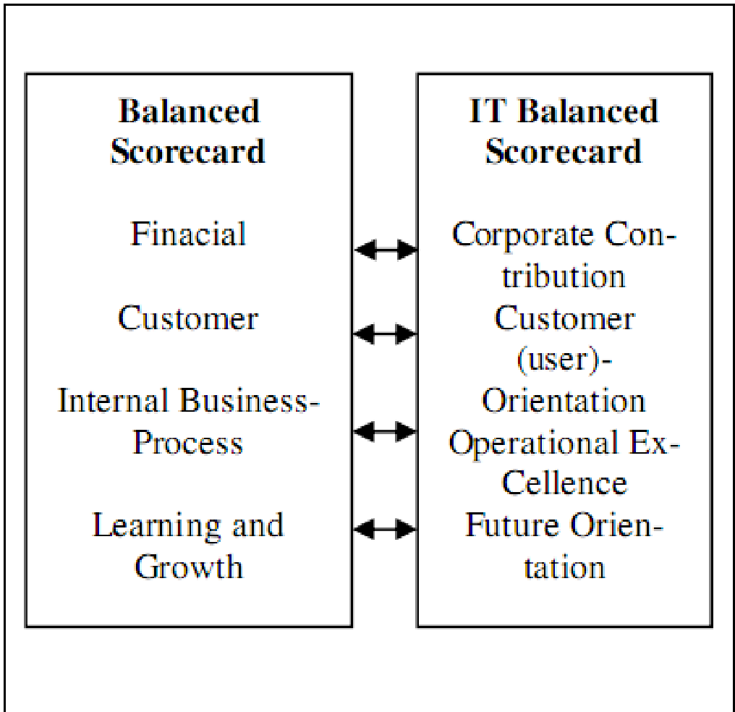
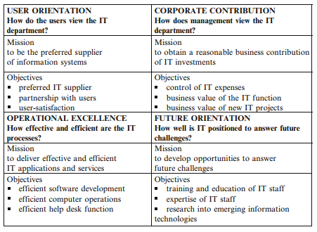
Customer orientation:
to be the supplier of choice for all information services, either directly or indirectly through supplier relationships.
Corporate contribution:
to enable and contribute to the achievement of business objectives through effective delivery of value-added information services.
Operational excellence:
to deliver timely and effective services at targeted service levels and costs.
Future orientation:
to develop the internal capabilities to continuously improve performance through innovation, learning, and personal organization growth.

Slide 5

Strategy & IT BSC
IT BSC adalah alat penyelarasan strategi
setiap perspektif berisi strategic objectives, bukan indikator
LETS SEE MORE

Slide 6
IT STRATEGIC OBJECTIVES
Tujuan strategis TI adalah sasaran jangka menengah–panjang yang ingin dicapai fungsi TI untuk mendukung pencapaian tujuan bisnis organisasi.
Artinya, tujuan strategis TI menjelaskan peran dan kontribusi TI secara spesifik terhadap keberhasilan organisasi, bukan sekadar aktivitas teknis atau proyek.

Slide 7
STRATEGY vs KPI
Berdasarkan level berpikirnya 🡪 strategi berada di level arah, sedangkan KPI berada di level pengukuran. Keduanya saling terkait, tetapi tidak bisa dipertukarkan.
STRATEGY adalah rencana atau pendekatan jangka menengah–panjang untuk mencapai tujuan organisasi. Strategi menjelaskan apa yang ingin dicapai dan bagaimana arah besar untuk mencapainya. Karena sifatnya arah, strategi masih bersifat naratif dan belum berbentuk angka.
Fokus strategi adalah perubahan atau hasil yang diinginkan, misalnya meningkatkan kualitas layanan, memperluas pasar, atau meningkatkan keandalan sistem.
KPI adalah indikator terukur yang digunakan untuk mengetahui apakah strategi tersebut berhasil atau tidak.
KPI menjawab seberapa jauh pencapaian strategi dengan menggunakan angka, persentase, atau nilai tertentu.
Jadi KPI berfungsi sebagai alat kontrol dan evaluasi.
Tanpa strategi, KPI hanya menjadi angka tanpa arah. Tanpa KPI, strategi sulit dievaluasi secara objektif.

Slide 8
STRATEGY vs KPI
Contoh sederhana dalam konteks TI
strateginya adalah meningkatkan keandalan sistem,
sedangkan KPI-nya adalah persentase ketersediaan sistem (misalnya ≥ 99%).
Jadi, strategi itu “apa yang ingin dicapai”, sedangkan KPI adalah “bagaimana kita tahu sudah tercapai.”

Slide 9
03
OPERATIONAL EXCELLENCE
Efisiensi dan kualitas proses TI
Proses TI apa yang harus unggul?
Apa yang perlu ditingkatkan dalam operasional TI?
PENYUSUNAN STRATEGI
Identifikasi proses kritis TI:
manajemen layanan
manajemen insiden
keandalan system
keamanan
CONTOH STRATEGI
meningkatkan keandalan dan ketersediaan system
mempercepat penyelesaian insiden TI
meningkatkan keamanan informasi
IT BALANCED SCORECARD SEBAGAI KERANGKA STRATEGI

Slide 10
01
USER ORIENTATION
Fokus kualitas layanan dan kepuasan pengguna
Bagaimana pengguna merasakan layanan TI?
Apakah TI membantu pekerjaan pengguna?
PENYUSUNAN STRATEGI
Identifikasi kebutuhan dan ekspektasi pengguna :
kualitas layanan
kemudahan penggunaan
kecepatan respons
CONTOH STRATEGI
Meningkatkan kepuasan pengguna layanan TI
Meningkatkan kualitas layanan helpdesk
Meningkatkan pengalaman pengguna sistem
IT BALANCED SCORECARD SEBAGAI KERANGKA STRATEGI

Slide 11
02
CORPORATE CONTRIBUTION
fokus: nilai dan manfaat TI bagi organisasi
Bagaimana TI memberikan nilai bagi bisnis?
Bagaimana TI meningkatkan efisiensi atau kinerja organisasi?
PENYUSUNAN STRATEGI
Identifikasi dampak TI terhadap kinerja bisnis, misalnya:
Efisiensi biaya
Peningkatan produktivitas
Peningkatan pendapatan
Optimalisasi investasi TI
CONTOH STRATEGI
Meningkatkan efisiensi biaya operasional TI
Memaksimalkan nilai investasi TI
Meningkatkan kontribusi TI terhadap kinerja bisnis
IT BALANCED SCORECARD SEBAGAI KERANGKA STRATEGI

Slide 12
03
FUTURE ORIENTATION
fokus: kapabilitas jangka panjang TI
Bagaimana TI bisa terus berkembang?
Apa yang dibutuhkan agar strategi TI berkelanjutan?
PENYUSUNAN STRATEGI
Identifikasi faktor penggerak:
kompetensi SDM
budaya inovasi
infrastruktur pendukung
CONTOH STRATEGI
meningkatkan kompetensi staf TI
memperkuat tata kelola TI
mendorong inovasi teknologi
IT BALANCED SCORECARD SEBAGAI KERANGKA STRATEGI

Slide 13
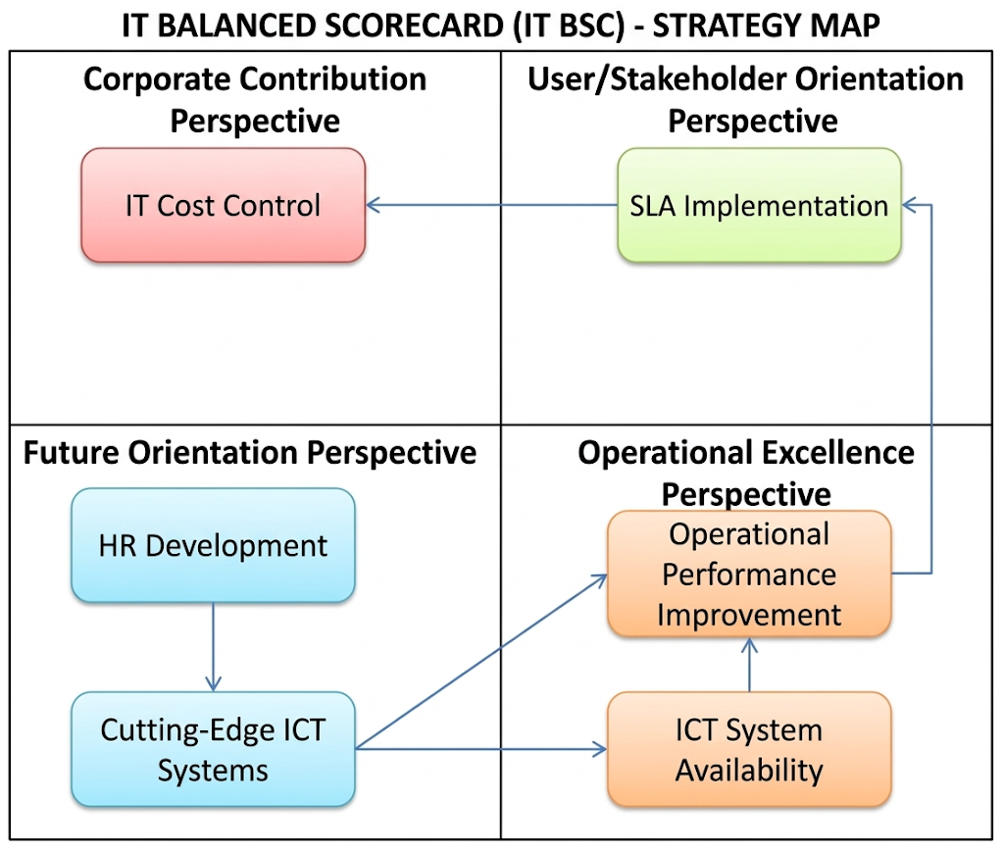
Sasaran strategis juga bisa dibuat menjadi Peta Strategis
Contoh Peta Strategis Divisi IT Perusahaan

Slide 14


PROSES MAPPING STRATEGY KE IT BSC
Identifikasi strategi bisnis
Tentukan peran TI
Rumuskan strategic objectives TI
Kelompokkan ke perspektif IT BSC

Slide 15
Prinsip Penting Saat Menyusun Strategi IT BSC
gunakan kata kerja strategis (meningkatkan, memastikan, mengoptimalkan)
fokus pada hasil, bukan aktivitas
hindari terlalu teknis
pastikan strategi saling mendukung (cause–effect)
pastikan semua perspektif terisi (balanced)

Slide 16
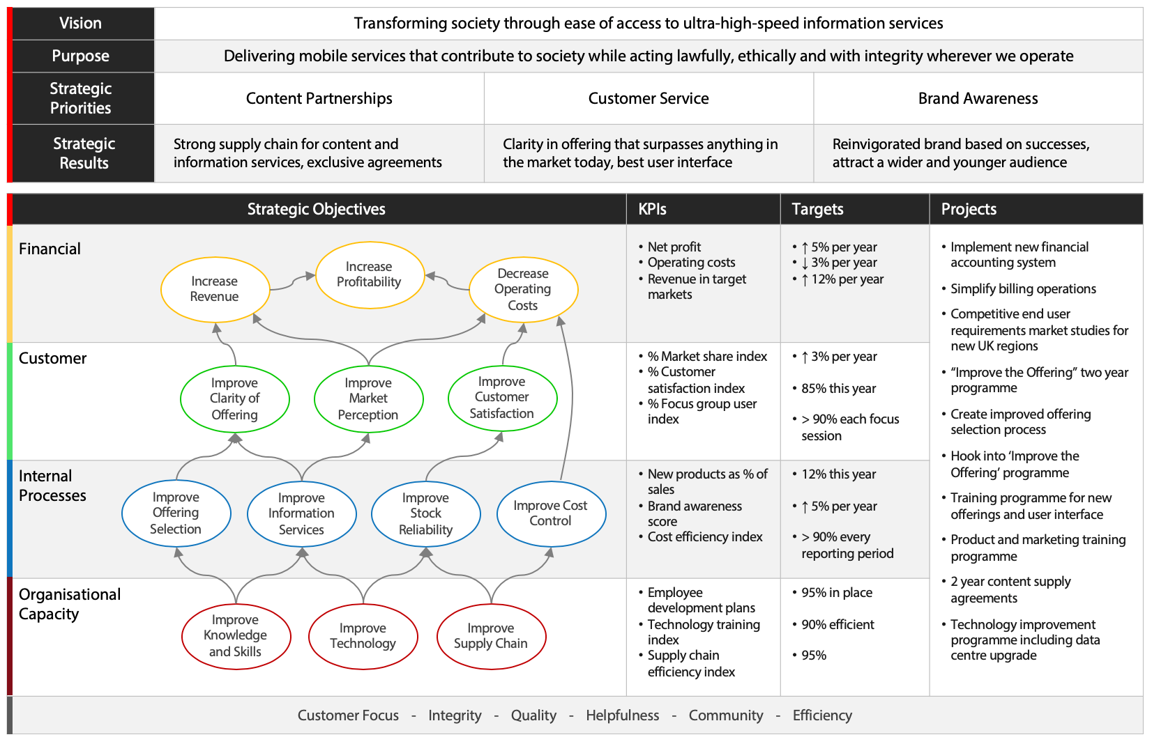
CONTOH

Slide 17
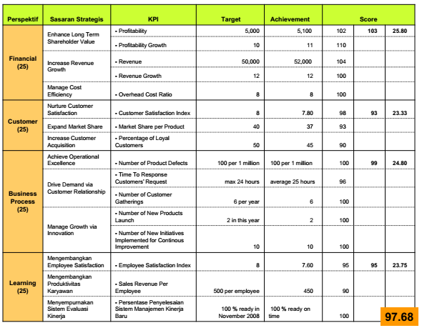
CONTOH

Slide 18
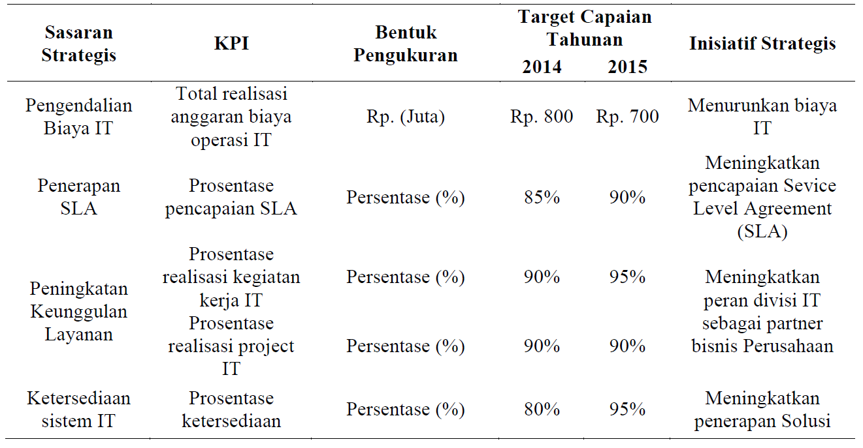
CONTOH

